Slide 1
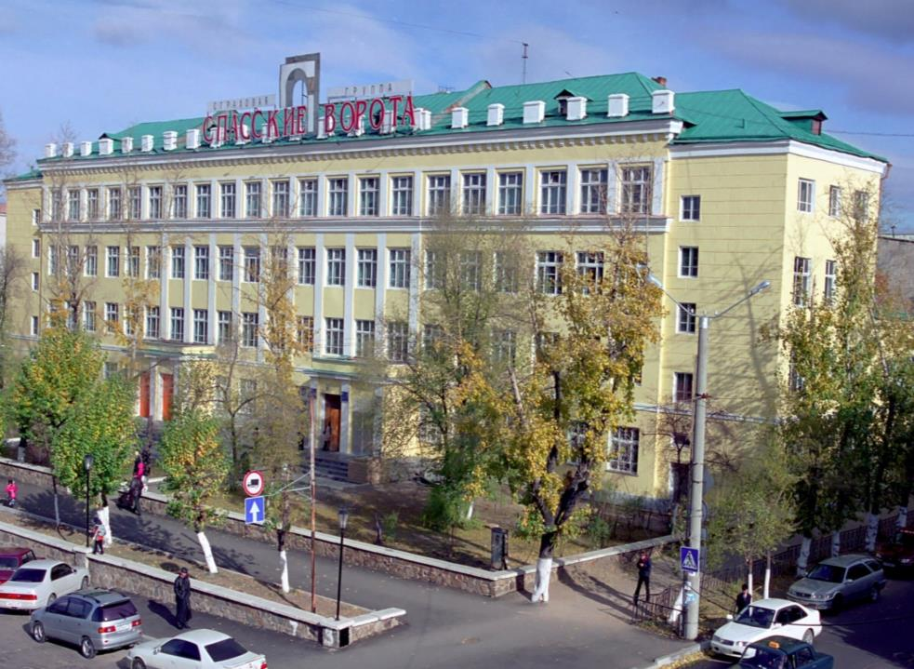

МБОУ «Многопрофильная языковая гимназия №4»
Г. Чита, ул. Чайковского, 6
Тел: 32-48-35
Сайт: gimn4.edusite.ru

Slide 2
Приоритетной задачей государственной политики в области образования является обеспечение высокого качества образования, основанного на фундаментальности знаний и развитии творческих компетентностей обучающихся в соответствии потребностям личности, общества и государства, безопасности образовательного процесса и обеспечении здоровья детей при постоянном развитии профессионального потенциала работников образования.
Процессы, в которых развивается ученик, должны обеспечивать гарантированные условия для раскрытия его дарований, а в списке обязательных образовательных результатов выпускников - формирование навыков компетентного поведения на рынке труда. Развитие – процесс, значит, не существует планки, которую надо достичь и сохранять. В этом состоит миссия и философия развития МБОУ «Многопрофильная языковая гимназия №4».

Slide 3
Особенность гимназии на сегодняшний день
– единственное ОУ в регионе, обеспечивающее углубленное изучение китайского языка;
- школа-победитель Всероссийского конкурса ОУ, активно внедряющих инновационные программы, обладатель премии Президента РФ, лауреат Всероссийского конкурса « 500 лучших образовательных организаций страны 2020»;
- обеспечивает высокое качество образования, позволяющее выпускникам гимназии продолжать обучение в любом вузе страны;
- высокая рейтинговая оценка образовательного учреждения среди школ города;
- участие в экспериментальной работе федерального, краевого, муниципального уровней;
- высокий профессиональный уровень педагогов, активная апробация ИКТ, наличие личностных достижений учителей (печатные публикации, авторские программы);
- возможности использования образовательных ресурсов Интернет-сети;
- вариативность предоставления общего (полного) среднего образования учащимся старших классов - профильная школа, связь с вузами города и страны, индивидуальные образовательные траектории учащихся;
- развивающаяся материально-техническая база, комфортные условия.

Slide 4
Наша цель - создание условий для роста профессионального мастерства педагогов, положительное изменение качественных показателей труда педагогов и деятельности школы в целом, создание условий для изменений статуса учителя с позиции «урокодателя» на позиции педагога-новатора.
Система непрерывного педагогического образования складывается из пяти взаимосвязанных циклов:
профессионального самоопределения педагога;
профессиональной самоорганизации;
научно-педагогического становления;
научно-педагогического самосовершенствования;
инновационно-педагогической самореализации.

Slide 5
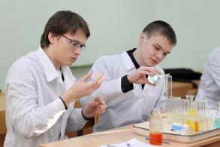
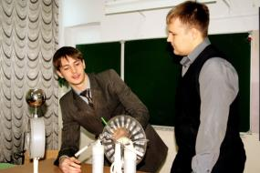
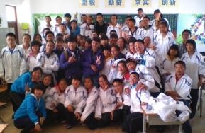
В нашей гимназии сформированы профили:
Физико-математический
Химико-биологический
Языковой (китайский и английский)

Slide 6
ПЕДАГОГИЧЕСКИЙ КОЛЛЕКТИВ
Количественный и качественный анализ кадрового обеспечения МБОУ «Многопрофильная языковая гимназия №4» показывает, что происходит увеличение количества педагогов, имеющих педагогический стаж от 10 до 20 лет. Педагогов имеющих педагогический стаж свыше 20 лет – 23 %. Данное изменение позволяет утверждать, что в гимназии работают опытные педагоги.
Средний возраст учителей в гимназии составляет 43 лет.
В гимназии 99% педагогов имеют высшее образование,
67% учителей имеют первую и высшую квалификационную категорию.

Slide 7

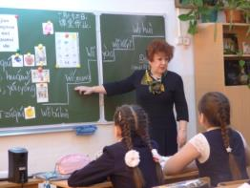
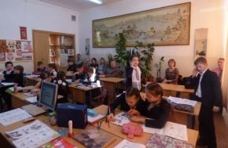
Гимназический компонент
учебного плана – китайский язык.
Изучение китайского языка в нашей гимназии – это не только последствие интереса к загадочной стране.
Близость границ, расширение контактов в области культуры, науки, искусства - основные причины обращения к китайскому языку.

Slide 8
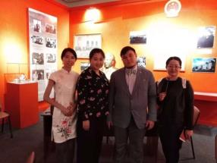
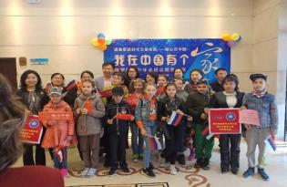
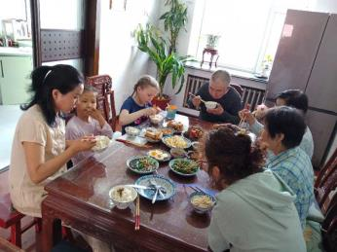
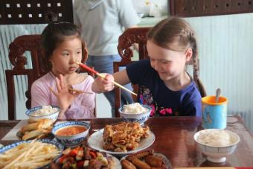
Сетевое взаимодействие
В рамках реализации регионального компонента, гимназия
является стажировочной базой для прохождения педагогической практики студентов Цзилиньского университета иностранных языков г. Чанчунь

Slide 9
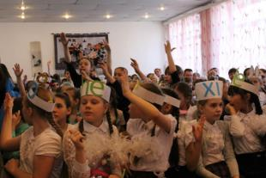
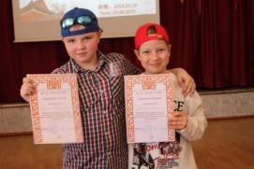
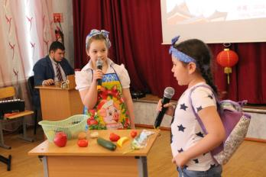
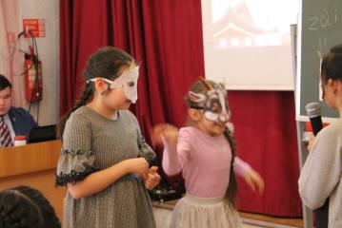
Открытый городской фонетический конкурс
Гимназия является инициатором городского фонетического конкурса, объединяющим всех любителей китайского языка Забайкальского края

Slide 10
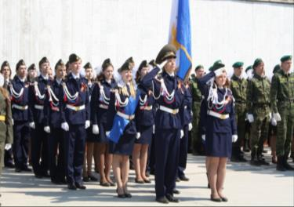
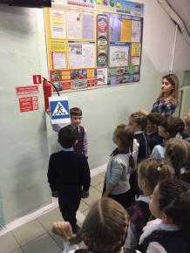
Традиции гимназии
Школьные традиции выполняют по крайней мере две функции в жизни школы. Во-первых, они придают ей определенную надежность, прочность. Традиции вводят стабильность в жизнь школы. Они формируют общие интересы, придают школьной жизни размеренность, постоянство. Наша программа ЮИД воспитывает культуру безопасного поведения на улицах и дорогах, формирует навыки выполнения основных правил поведения у школьников на улице и дороге с целью предупреждения детского дорожно-транспортного травматизма.

Slide 11
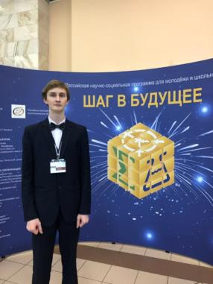
В течение 15 лет в МБОУ «Многопрофильная языковая гимназия №4» работает школьное научное общество «СИЯР». Члены общества в тесном сотрудничестве с руководителями разрабатывают научно-исследовательские проекты, при этом могут создаваться экспериментальные группы, в том числе и междисциплинарные (например: биология-химия-экология и т.д.) Учащиеся, взаимодействуя с учителями, выполняют творческие задания и вносят свой вклад в разработку темы, что является одним из перспективных средств развития познавательной активности школьников. Многие проекты были представлены и высоко оценены на Всероссийских площадках.

Slide 12
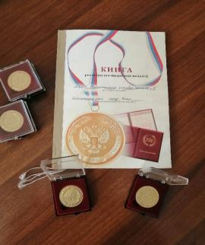
Выпускники гимназии на итоговой аттестации показывают хорошие и отличные результаты, что позволяет им поступать в ведущие ВУЗы страны (Москва, Санкт- Петербург, Новосибирск, Екатеринбург, Владивосток). На итоговой аттестации подтверждают свои знания и ученики, получившие медаль «За особые результаты в обучении»

Slide 13
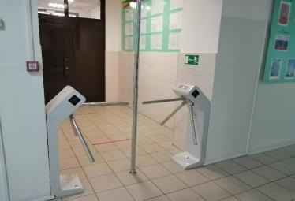
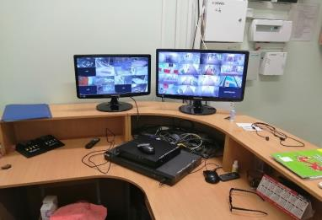
В гимназии функционирует системы видеонаблюдения и автоматической пожарной сигнализации, действует пропускной режим. Учащиеся не могут покинуть здание во время учебного процесса без особого разрешения классного руководителя. Запрещен вход в гимназию любых посетителей, если они отказываются предъявить документы удостоверяющие личность и объяснить цель посещения. Мы гарантируем безопасность вам и вашему ребенку

Slide 14
Добро пожаловать!
Welcome!
欢迎！

